Slide 1
Лабораторная работа №7 Вариант III и II
Студент: Иванов Михаил 3ПКС-120
Преподаватель: Сибирев Иван Валерьевич

Slide 2
Команда ROUTE
Команда Route выводит на экран все содержимое таблицы IP-маршрутизации и изменяет записи в командной строке операционной системы Windows.
Команда ROUTE используется в разных местах. Важно знать, что команда больше используется для просмотра маршрутов на рабочей станции. А непосредственное добавление маршрутов, как правило происходит на серверном оборудовании (например, на маршрутизаторе).

Slide 3
Синтаксис команды ROUTE
Выводит на экран и изменяет записи в локальной таблице IP-маршрутизации. Запущенная без параметров, команда route выводит справку.
route [-f] [-p] [команда [ конечная_точка] [mask маска_сети] [шлюз] [metric метрика]] [if интерфейс]]

Slide 4
Ключи параметры команды ROUTE
Параметр | Описание
-f | Очищает таблицу маршрутизации от всех записей, которые не являются узловыми маршрутами (маршруты с маской подсети 255.255.255.255), сетевым маршрутом замыкания на себя (маршруты с конечной точкой 127.0.0.0 и маской подсети 255.0.0.0) или маршрутом многоадресной рассылки (маршруты с конечной точкой 224.0.0.0 и маской подсети 240.0.0.0).
-p | При использовании данного параметра с командой add указанный маршрут добавляется в реестр и используется для инициализации таблицы IP-маршрутизации каждый раз при запуске протокола TCP/IP. По умолчанию добавленные маршруты не сохраняются при запуске протокола TCP/IP. При использовании параметра с командой print выводит на экран список постоянных маршрутов.

Slide 5
Ключи параметры команды ROUTE
Параметр | Описание
Команда | Указывает команду, которая будет запущена на удаленной системе. Доступны следующие команды:add - Добавление маршрутаchange - Изменение существующего маршрутаdelete - Удаление маршрута или маршрутовprint - Печать маршрута или маршрутов
конечная_точка | Определяет конечную точку маршрута. Конечной точкой может быть сетевой IP-адрес (где разряды узла в сетевом адресе имеют значение 0), IP-адрес маршрута к узлу, или значение 0.0.0.0 для маршрута по умолчанию

Slide 6
Ключи параметры команды ROUTE
Параметр | Описание
mask маска_сети | Указывает маску сети (также известной как маска подсети) в соответствии с точкой назначения. Маска сети может быть маской подсети соответствующей сетевому IP-адресу, например 255.255.255.255 для маршрута к узлу или 0.0.0.0. для маршрута по умолчанию. Если данный параметр пропущен, используется маска подсети 255.255.255.255. Конечная точка не может быть более точной, чем соответствующая маска подсети. Другими словами, значение разряда 1 в адресе конечной точки невозможно, если значение соответствующего разряда в маске подсети равно 0
шлюз | Указывает IP-адрес пересылки или следующего перехода, по которому доступен набор адресов, определенный конечной точкой и маской подсети. Для локально подключенных маршрутов подсети, адрес шлюза — это IP-адрес, назначенный интерфейсу, который подключен к подсети. Для удаленных маршрутов, которые доступны через один или несколько маршрутизаторов, адрес шлюза — непосредственно доступный IP-адрес ближайшего маршрутизатора

Slide 7
Ключи параметры команды ROUTE
Параметр | Описание
metric метрика | Указывает маску сети (также известной как маска подсети) в соответствии с точкой назначения. Маска сети может быть маской подсети соответствующей сетевому IP-адресу, например 255.255.255.255 для маршрута к узлу или 0.0.0.0. для маршрута по умолчанию. Если данный параметр пропущен, используется маска подсети 255.255.255.255. Конечная точка не может быть более точной, чем соответствующая маска подсети. Другими словами, значение разряда 1 в адресе конечной точки невозможно, если значение соответствующего разряда в маске подсети равно 0
if интерфейс | Указывает IP-адрес пересылки или следующего перехода, по которому доступен набор адресов, определенный конечной точкой и маской подсети. Для локально подключенных маршрутов подсети, адрес шлюза — это IP-адрес, назначенный интерфейсу, который подключен к подсети. Для удаленных маршрутов, которые доступны через один или несколько маршрутизаторов, адрес шлюза — непосредственно доступный IP-адрес ближайшего маршрутизатора
/? | Отображает справку в командной строке

Slide 8
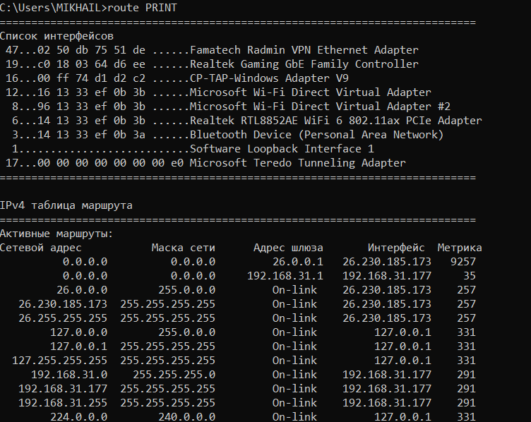
Пример использования команды ROUTE

Slide 9
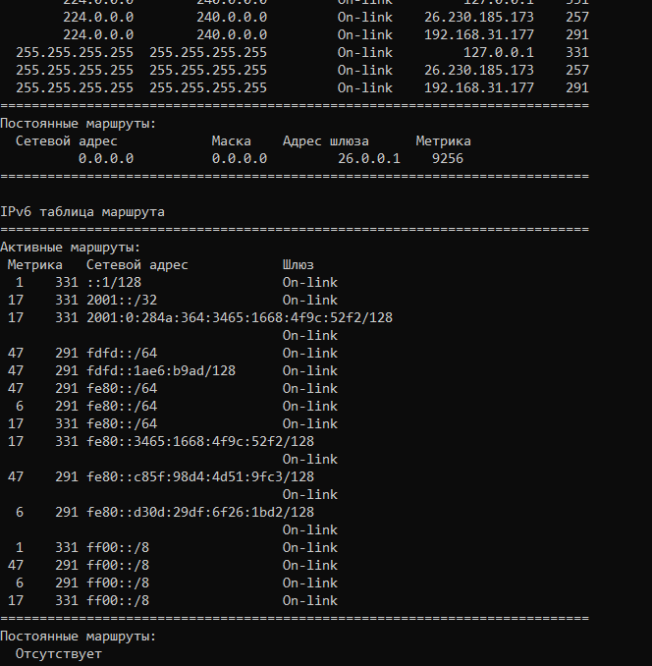
Пример использования команды ROUTE

Slide 10
Команда Pathping
Команда PATHPING объединяет в себе возможности команд трассировки маршрута TRACERT и опроса узла PING и позволяет оценить задержки при передаче данных и потери пакетов на каждом из участков маршрута к целевому узлу. Программа позволяет определить, какой маршрутизатор или какая подсеть являются проблемным участком с заниженными показателями качества передачи данных.

Slide 11
Синтаксис команды Pathping
Принцип работы программы основан на отправке множества эхо-запросов за определенный период времени на каждый из маршрутизаторов, участвующих в соединении, и вычислении средних показателей уровня задержки и потерь пакетов. В зависимости от параметров командной строки, эхо запросы могут отправляться каждому отдельному маршрутизатору или параллельно всем, участвующим в создании маршрута.
pathping [-g <список_узлов>] [-h <число_прыжков>] [-i <адрес>] [-n] [-p <пауза>] [-q <число_запросов>] [-w <таймаут>] [-4] [-6] <конечный_узел>

Slide 12
Ключи команды Pathping
Параметр | Описание
-n | Предотвращает попытки команды pathping сопоставить IP-адреса промежуточных маршутизаторов с их именами. Это позволяет ускорить вывод результатов команды pathping.
-h максимальное_число_переходов | Задает максимальное количество переходов на пути при поиске конечного пункта назначения. Значение по умолчанию равно 30.

Slide 13
Ключи команды Pathping
Параметр | Описание
-g список узлов | Указывает для сообщений с эхо-запросом использование параметра свободной маршрутизации в IP-заголовке с набором промежуточных мест назначения, указанным в списке_компьютеров. При свободной маршрутизации последовательные промежуточные места назначения могут быть разделены одним или несколькими маршрутизаторами. Максимальное число адресов или имен в списке равно 9. Список_адресов представляет собой набор IP-адресов (в точечно-десятичной нотации), разделенных пробелами.
-p период | Задает время ожидания между последовательными проверками связи (в миллисекундах). Значение по умолчанию равно 250 миллисекунд (1/4 секунды).
-q число запросов | Задает количество сообщений с эхо-запросом, отправленных каждому маршрутизатору пути. По умолчанию— 100.

Slide 14
Ключи команды Pathping
Параметр | Описание
-w интервал | Задает время ожидания каждого отклика (в миллисекундах). Значение по умолчанию равно 3000 миллисекунд (3 секунды).
-T | Присоединяет тег приоритета уровня 2 (например 802.1p) к сообщениям с эхо-запросом, отправляемым каждому сетевому устройству на маршруте. Это помогает обнаружить сетевые устройства, для которых не настроен приоритет уровня 2. Он предназначен для проверки соединений, использующих спецификации QoS.
-R | Проверяет, все ли сетевые устройства вдоль маршрута поддерживают протокол RSVP (Resource Reservation Setup Protocol, протокол настройки резервирования ресурсов), который позволяет главному компьютеру резервировать определенную часть пропускной способности для потока данных. Этот параметр предназначен для проверки соединений, использующих спецификации QoS.

Slide 15
Ключи команды Pathping
Параметр | Описание
имя_конечного_компьютера | Задает пунтк назначения, идентифицированный IP-адресом или именем узла.
/? | Отображает справку в командной строке.

Slide 16
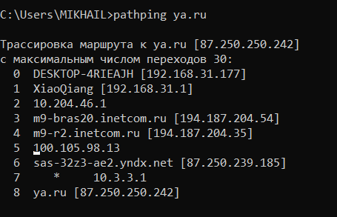
Пример использования команда Pathping

